Slide 1
Αρχές μοριακής ανάλυσης
Πανεπιστημιακή Αιματολογική Ογκολογική Μονάδα (ΠΟΑιΜ)
Α’ Παιδιατρική Κλινική ΕΚΠΑ
Γλεντής Σταύρος, PhD

Slide 2
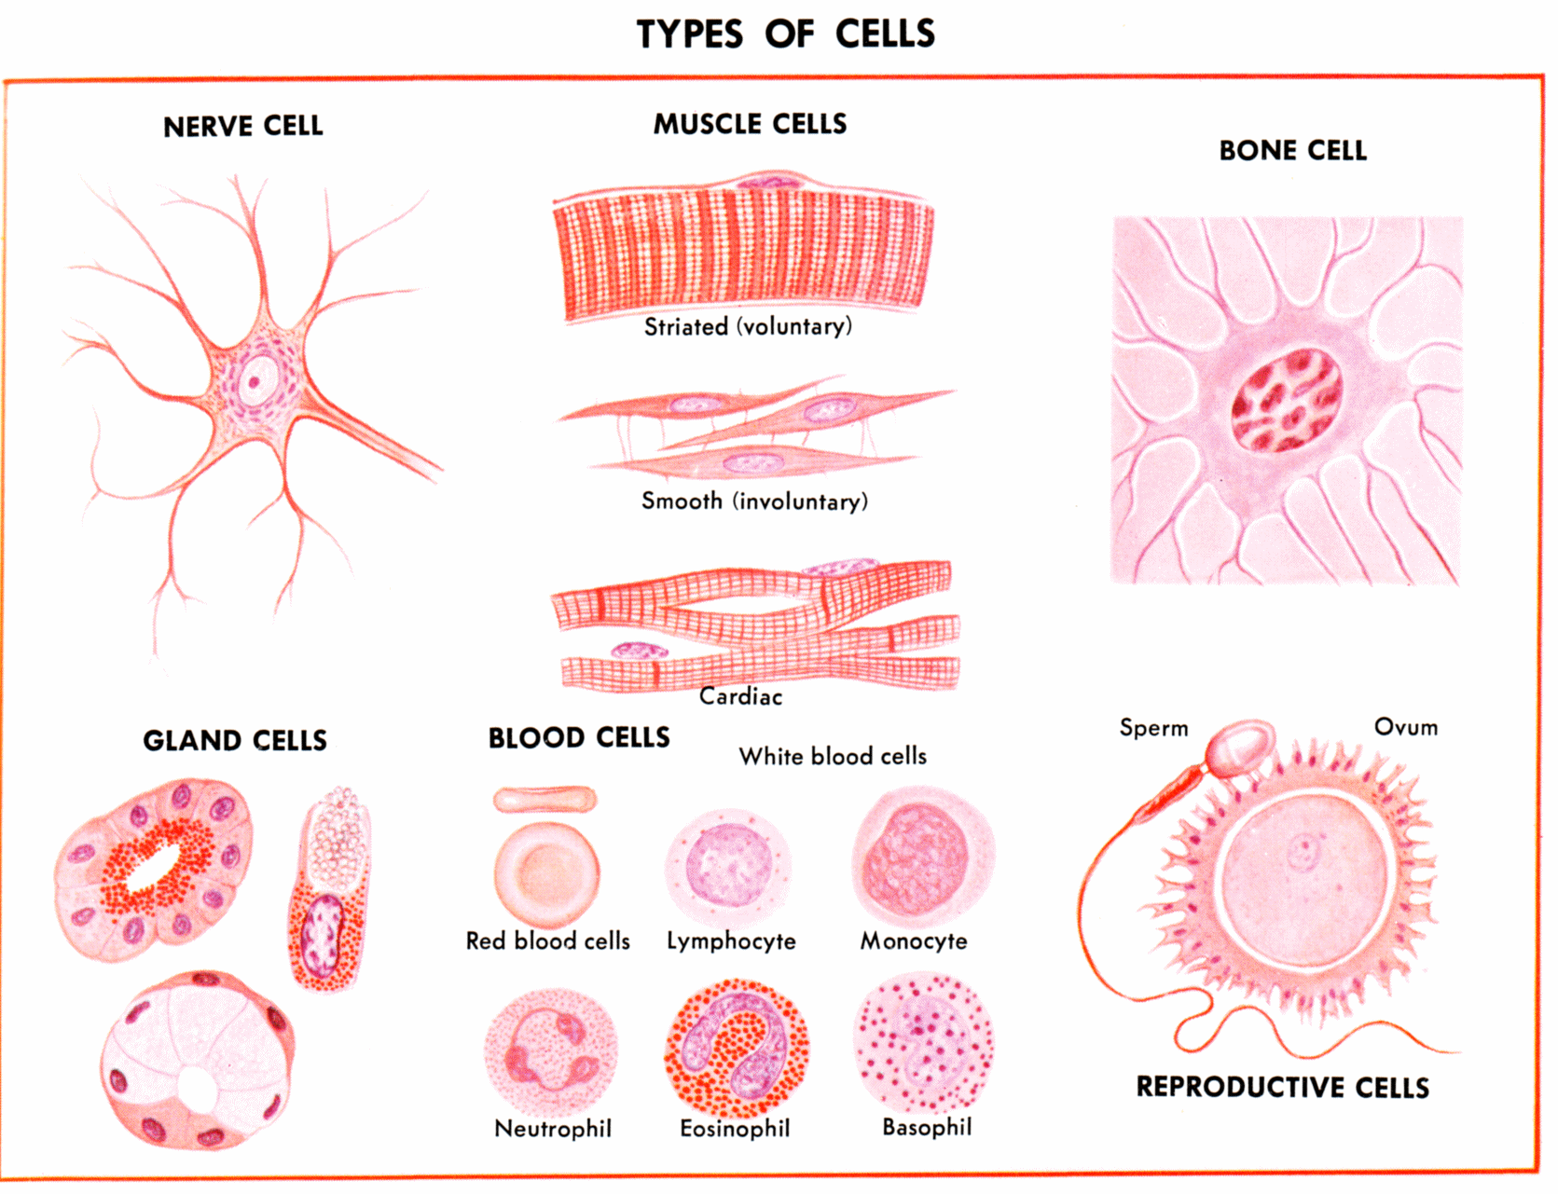
Κύτταρα και γενετικό υλικό
Διαφορετικοί τύποι κυττάρων στο ανθρώπινο σώμα
Κοινά σημεία και διαφορές γενετικού υλικού των κυττάρων
Το DNA είναι πανομοιότυπο σε όλα τα ανθρώπινα κύτταρα
Εξαιρέσεις:
Αναπαραγωγικά κύτταρα (σπερματοζωάρια, ωάρια)
Ερυθρά κύτταρα (όχι DNA)
Σωματικές αναδιατάξεις (V(D)J αναδιάταξη στα γονίδια Ig και TCR στα β- και Τ- λεμφοκύτταρα)
Επίκτητες σωματικές μεταλλάξεις
Καρκινικά κύτταρα
Το RNA διαφέρει σε κάθε τύπο κυττάρου
*Διαφορές παρατηρούνται και μεταξύ ίδιων τύπων κυττάρων ή από περιβαντολογικούς παράγοντες
Η επιγενετική σήμανση συνήθως διαφέρει στους τύπους κυττάρων
*Μπορεί να είναι επίκτητη ή κληρονομική

Slide 3
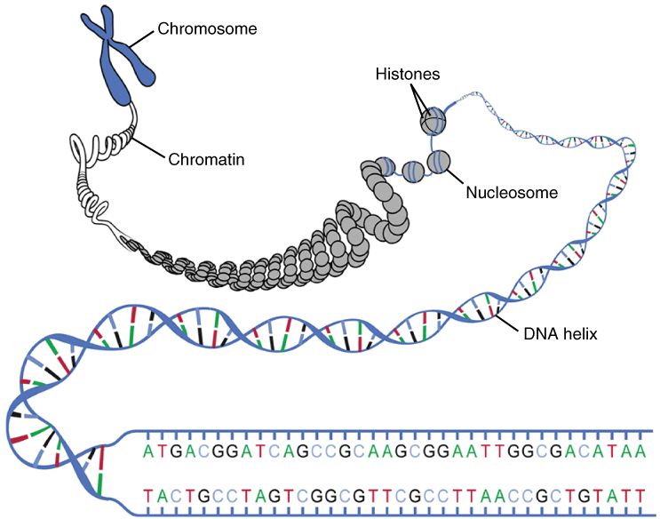
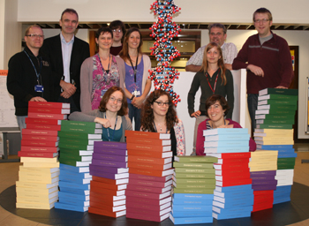
Επίπεδα οργάνωσης του DNA
επιγενετική σήμανση
ιστόνες
χρωμόσωμα
χρωματίνη
νουκλεόσωμα
γονίδιο
έλικα DNA
επιγενετική σήμανση
Εκτύπωση του γονιδιώματος στο Πανεπιστήμιο του Leicester (2012): 4pt size, 130 volumes
αλληλουχία DNA
M
M
4pt, 4pt, 4pt, 4pt, 4pt, 4pt 4pt 4pt 4pt 4pt 4pt 4pt 4pt 4pt 4pt
M
M
Notes:
Τι είναι γονίδιο. Περιοχες του DNA που
Genome is set. The letters are there. We sequence the genome one time and we can refer to that dataset over and over throughout your lifetime.
six billion letters required to make a human being.
Written out, the Human Genome would stretch 18,000 km. From Athens to Tokyo in a straight line. A pprox driving to Thessaloniki 36 times from Athens

Slide 4
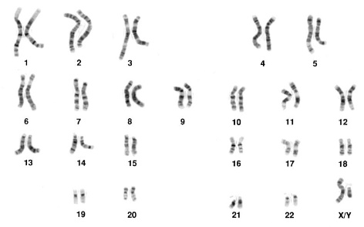
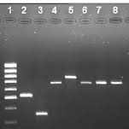
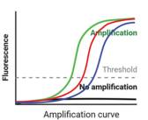
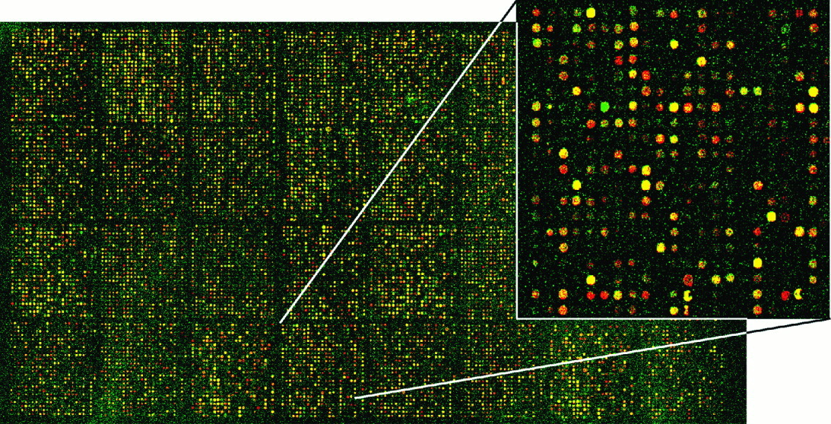
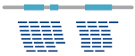
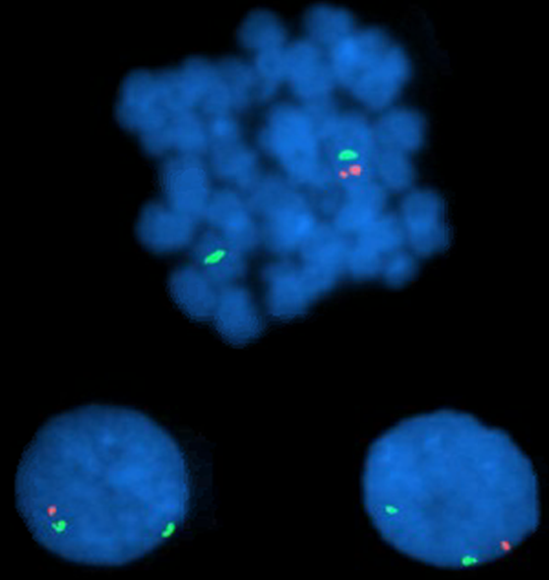
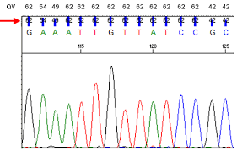
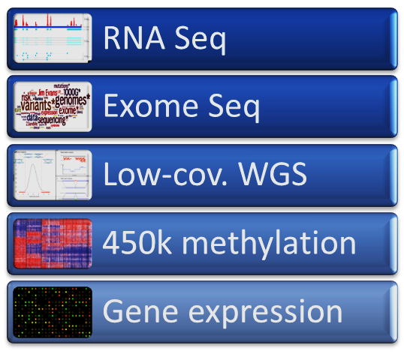
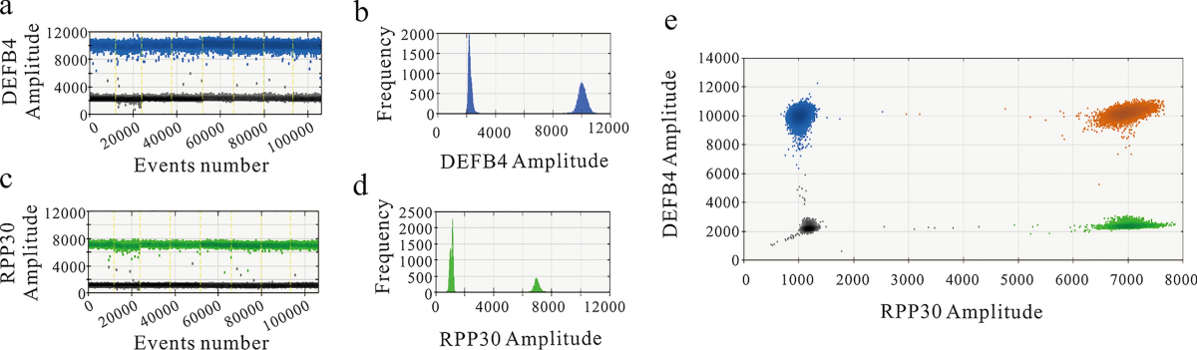
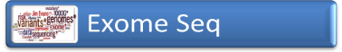
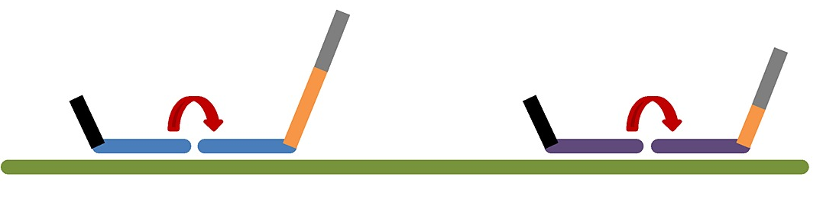
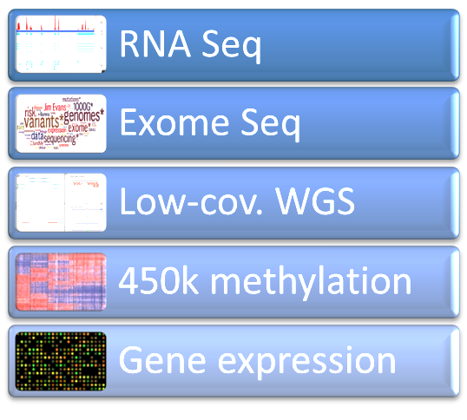
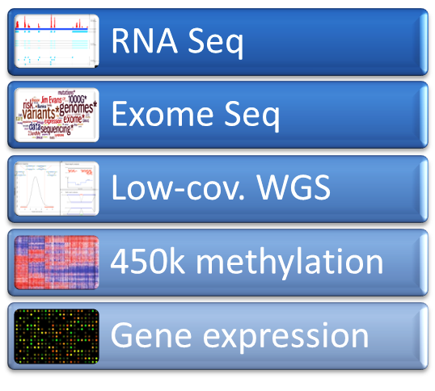
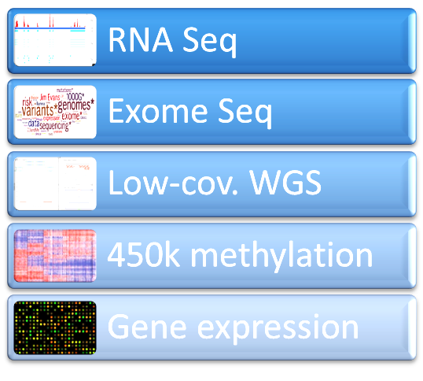
Μοριακές / Γενετικές αναλύσεις
Καρυότυπος
PCR
Real-time PCR
ARRAYS
NGS
FISH
MLPA
ddPCR
SANGER
Multi-Genomics

Slide 5
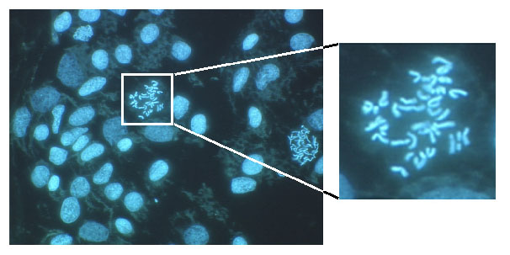
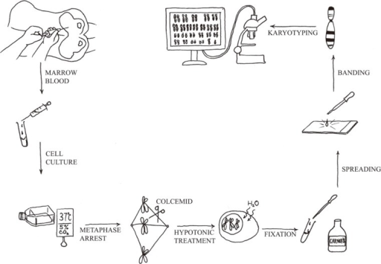
Καρυότυπος
Με τον καρυότυπο ανιχνεύουμε:
Αριθμητικές ανωμαλίες (πχ. τρισωμία 21)
Μεγάλες δομικές αλλαγές (ελλείψεις, διπλασιασμοί, αναστροφές, µετατοπίσεις)

Slide 6

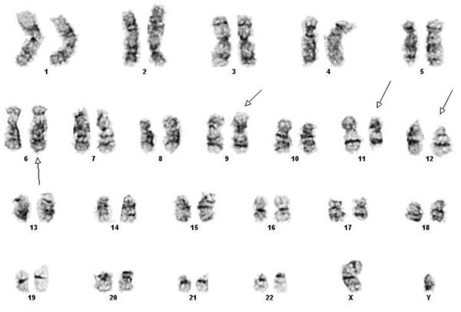
Καρυότυπος
Normal Karyotype: 46,XY
Abnormal Karyotype: 46,XY,ins(6;11)(q27;q23q23),t(9;12),(p24;p11.2)[5]/
46,XY[15].

Slide 7
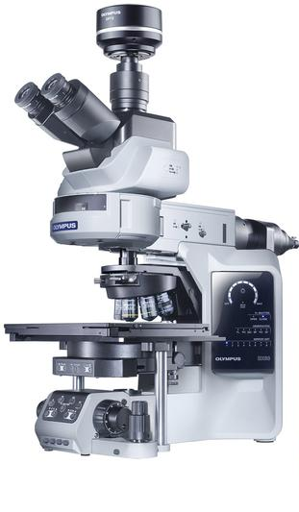
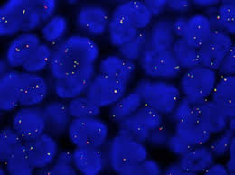
Φθορίζων in situ υβριδισμός (FISH)
Με την τεχνική FISH βλέπουμε:
Αριθμητικές ανωμαλίες (πχ. τρισωμία 21)
Στοχευμένες δομικές αλλαγές (μεταθέσεις)

Slide 8
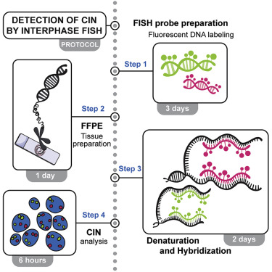
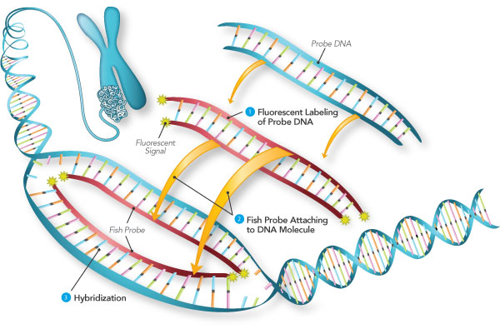
Φθορίζων in situ υβριδισμός (FISH)

Slide 9
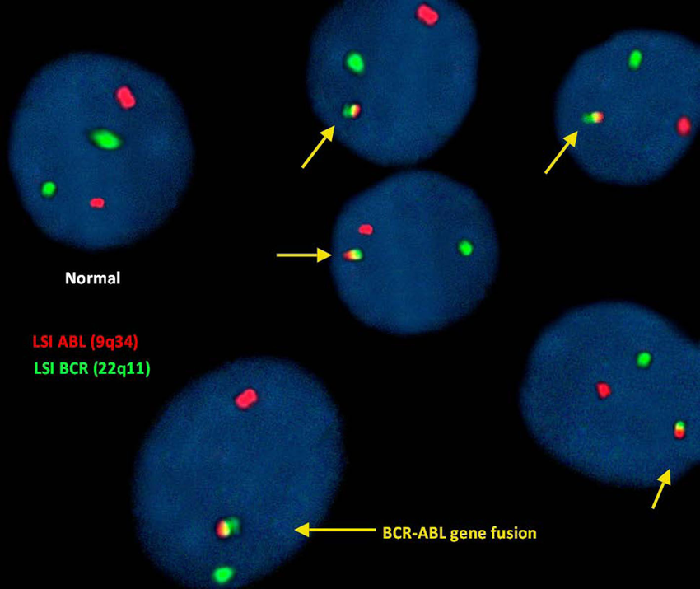
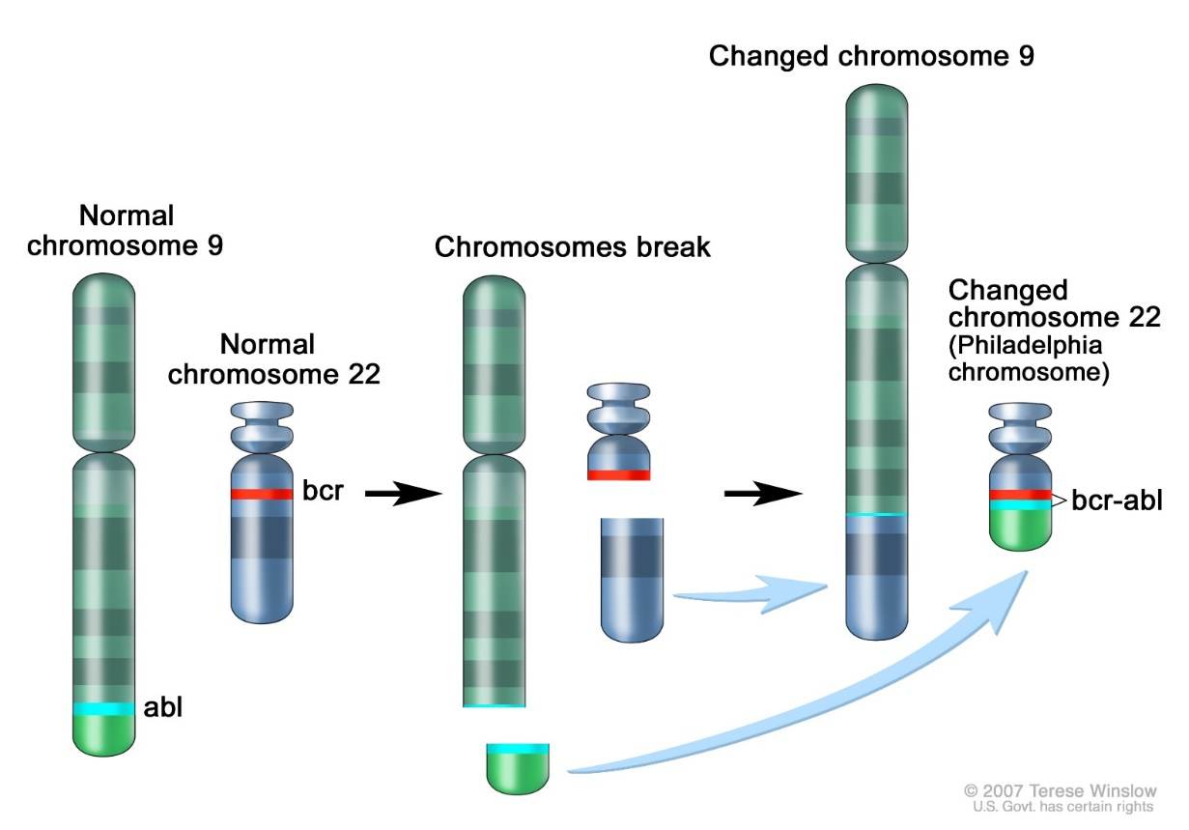
Φθορίζων in situ υβριδισμός (FISH)

Slide 10
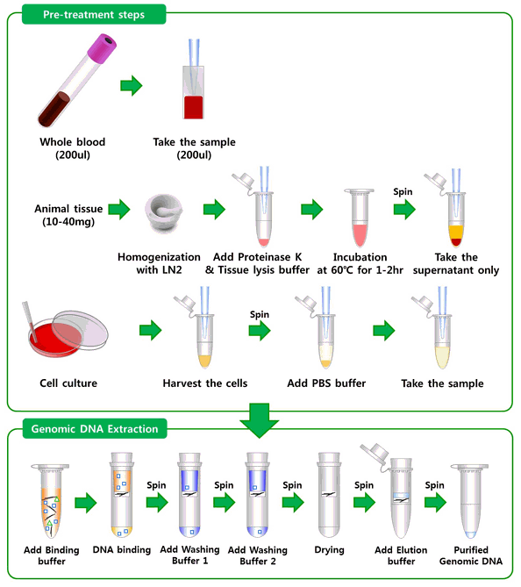
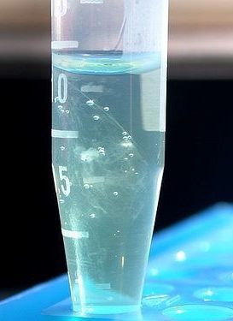
Απομόνωση γενετικού υλικού (DNA/RNA)

Slide 11

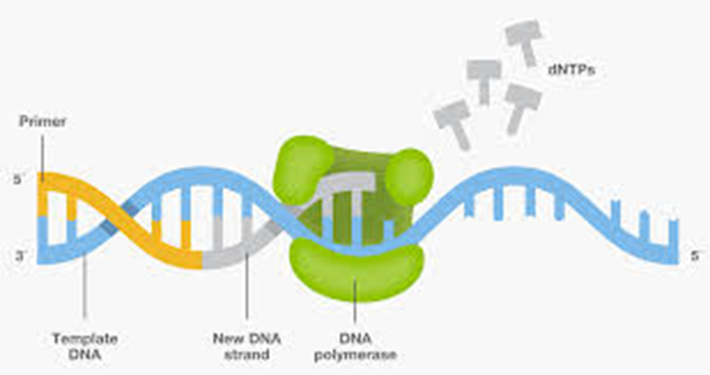
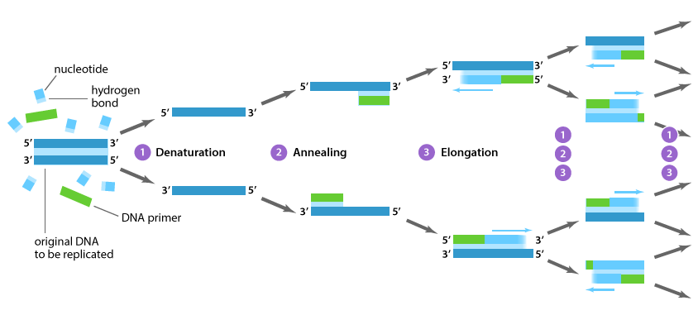
Αλυσιδωτή αντίδραση πολυμεράσης (PCR)

Slide 12
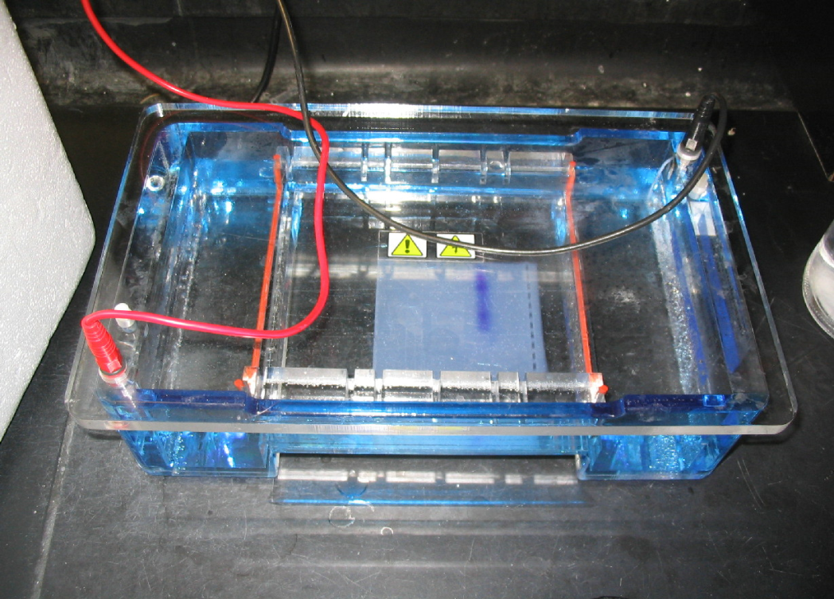
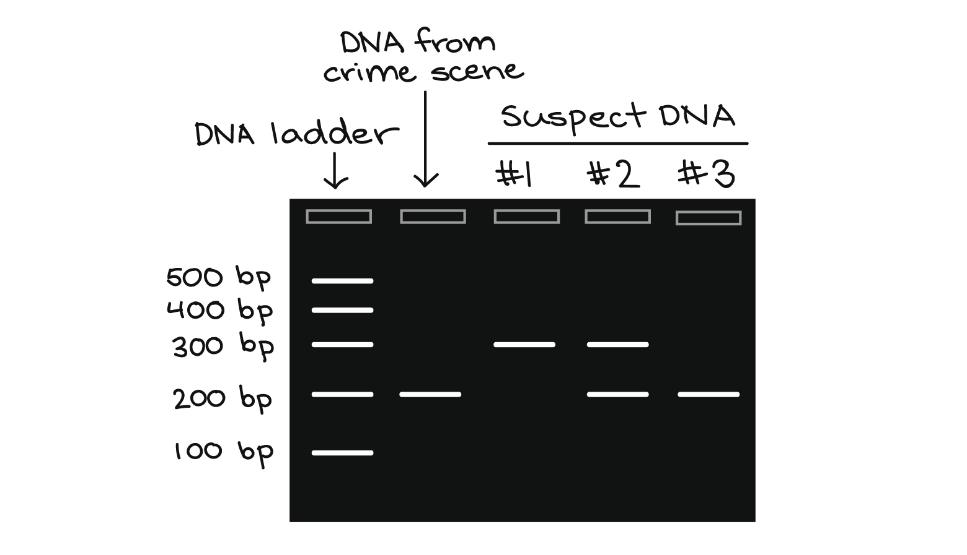
Pos.
Control
Neg.
Control
Ladder
Test1
Test2
Ηλεκτροφόρηση σε γέλη αγαρόζης

Slide 13
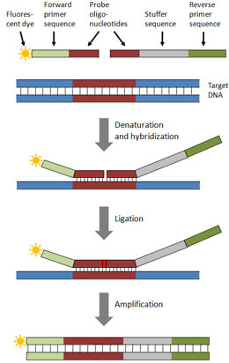

Multiplex – Ligation – Dependent Probe Amplification (MLPA)
Aνιχνεύει συγκεκριμένες προσθήκες ή ελλείψεις στο DNA, ανάλογα με τον σχεδιασμό του πειράματος

Slide 14
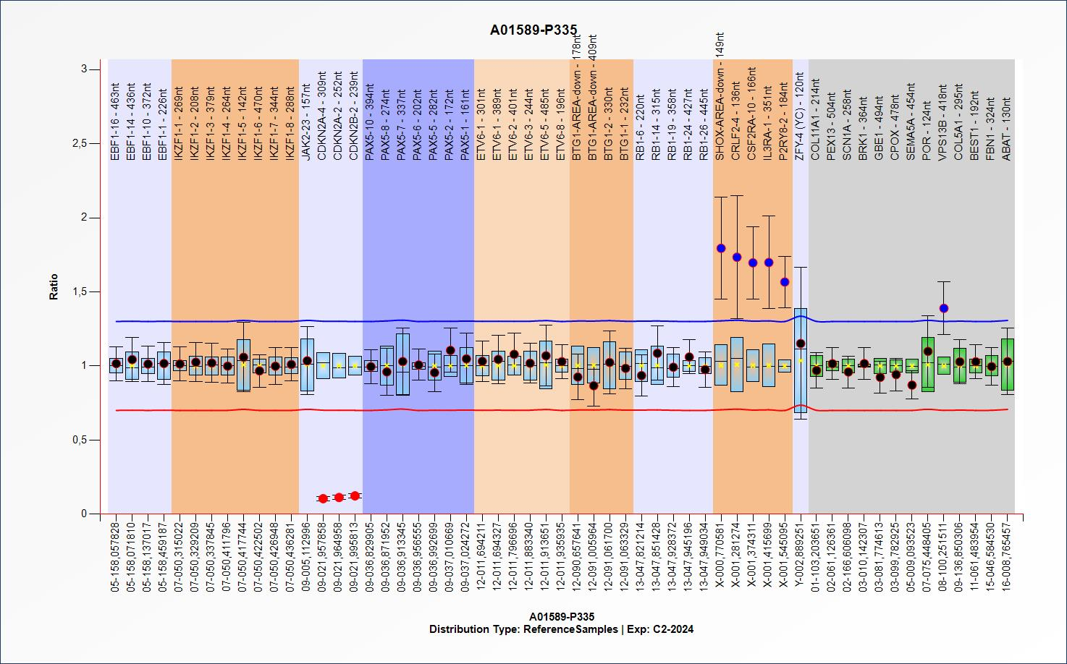
Παράδειγμα εξέτασης MLPA (ALL-IKZF1)

Slide 15
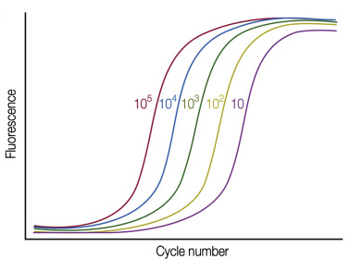
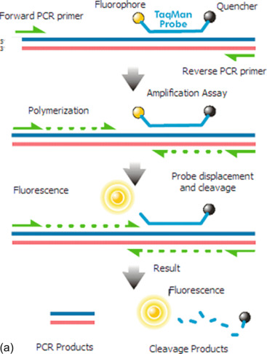
Real-time PCR

Slide 16
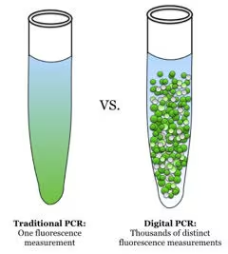
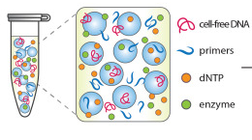
Droplet-digital PCR (ddPCR)

Slide 17
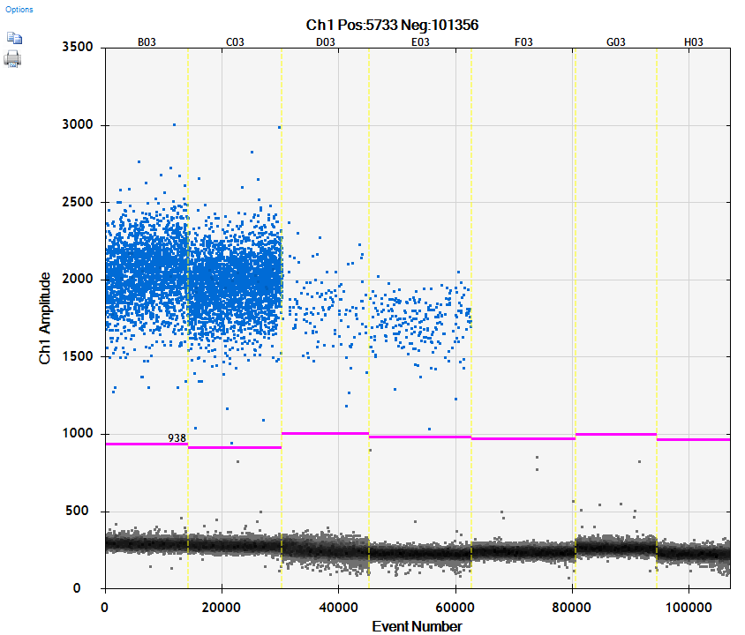
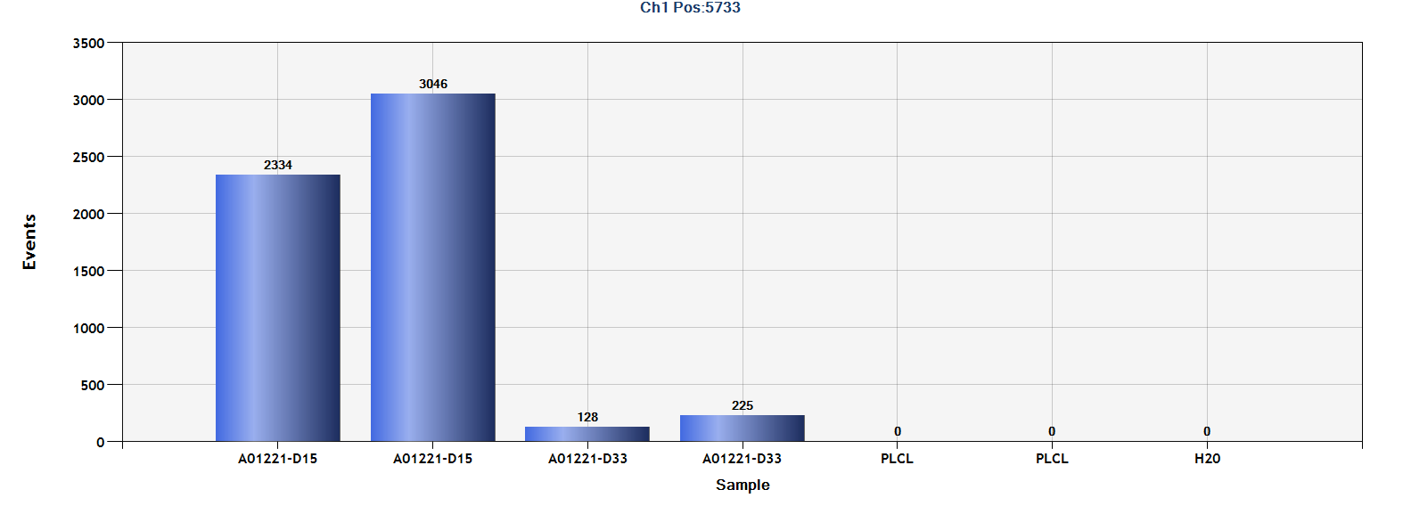
Παράδειγμα εξέτασης ddPCR (MRD, IKZF1Δ4-7)
D15
D33
CONTROL
H₂O
Flow MRD:
0,46%

Slide 18
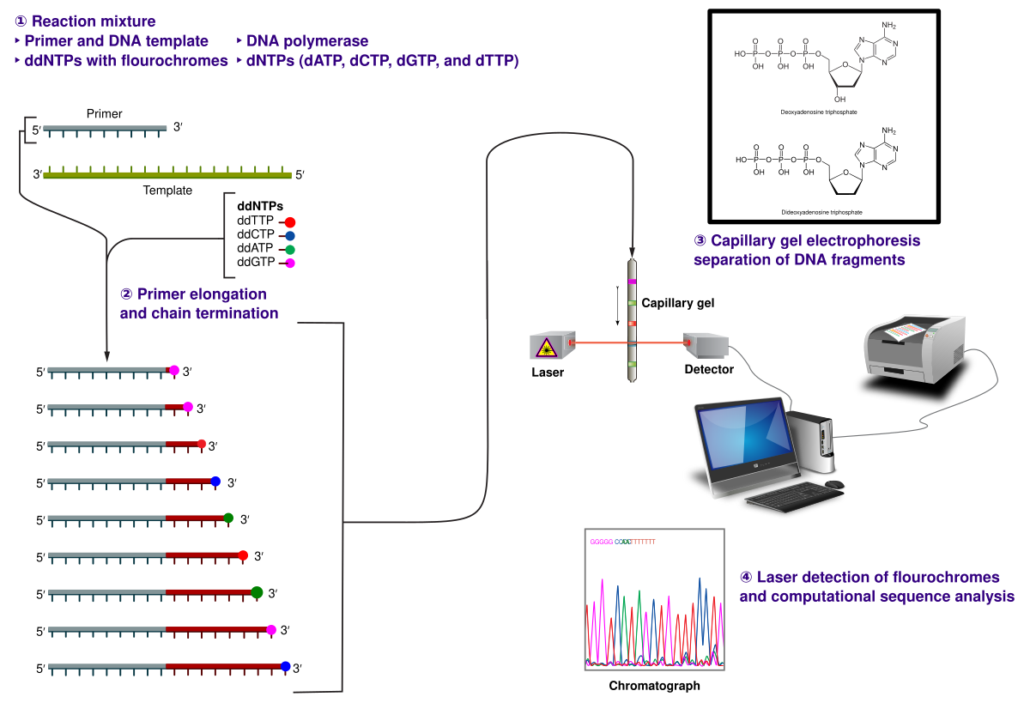
Sanger sequencing

Slide 19
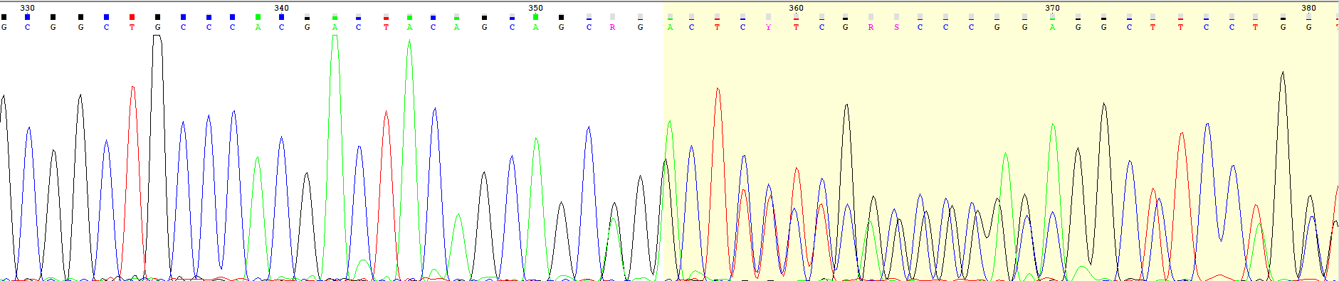
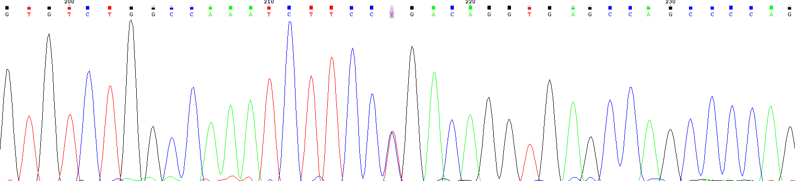
Παράδειγμα εξέτασης sanger (GATA2, RAD51D)

Slide 20
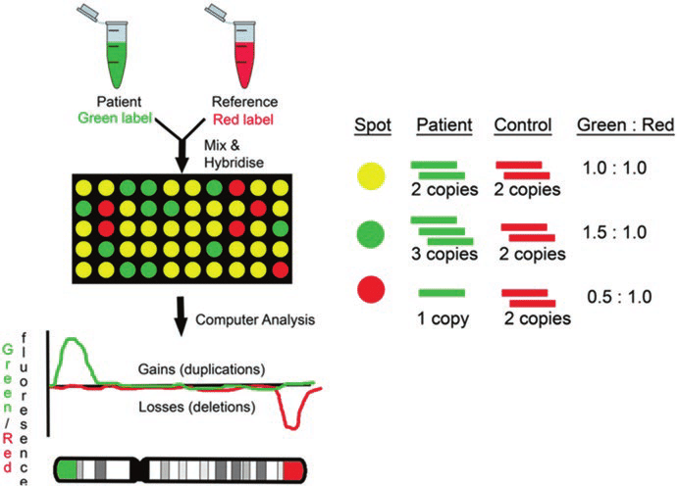
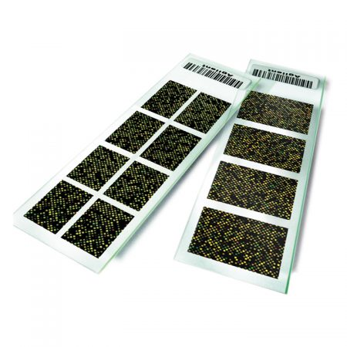
Microarrays

Slide 21
Παράδειγμα εξέτασης arrays (copy number variants)

Slide 22
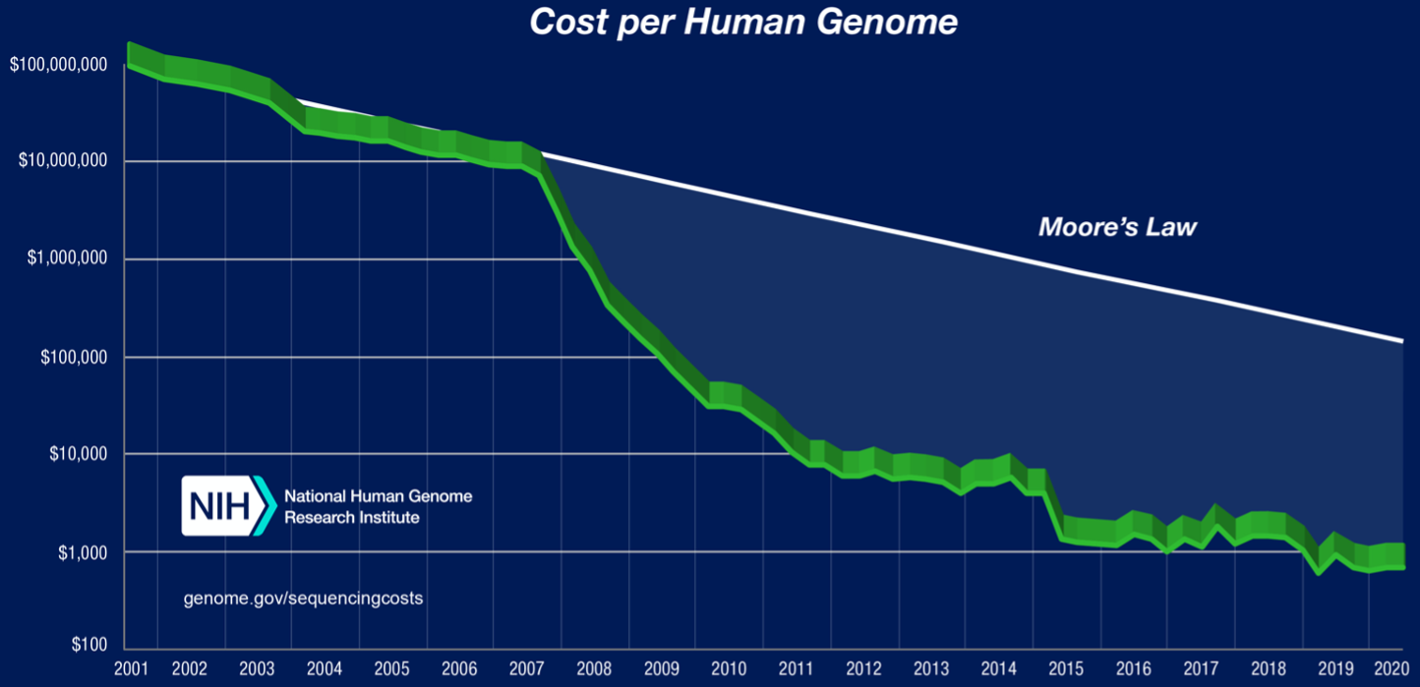
Cost per human Genome (6 billion bp)

Slide 23
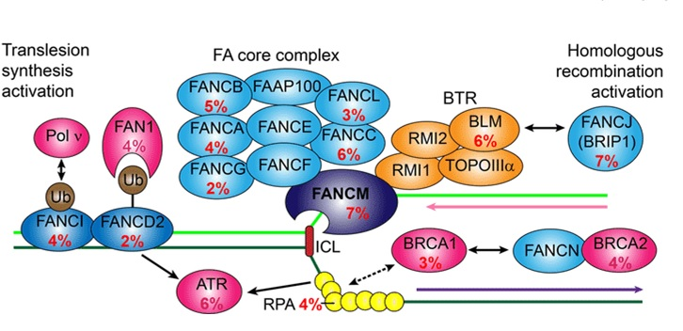

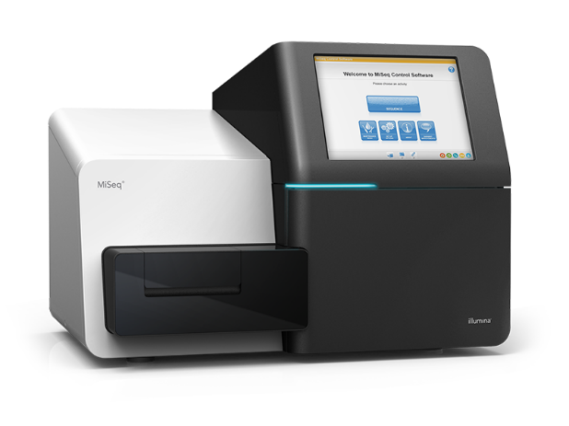


Next Generation Sequencing (NGS)
Coding regions
Regulatory regions
Single nucleotide variant (SNV)
Reference Genome: ATTGCGATCGAGCCCG
Sequenced region : ATTGCTATCGAGCCCG
Insertion or deletion (Indel)
Reference Genome: ATTGCGATCGAGCCCG
Sequenced region : ATTGC - - TCGAGCCCG
Copy number variant (CNV)
Reference Genome :
Sequenced region :

Slide 24
Next Generation Sequencing (NGS)
Παράλληλη αλληλούχηση εκατομμύριων μικρών τμημάτων DNA σε ένα μόνο πείραμα
Εύρεση γενετικών παραλλαγών πολλών γονιδίων ταυτόχρονα ή και ολόκληρου του γονιδιώματος
Εύρεση μεταλλάξεων σε χαμηλό ποσοστό (<5%)
Εύρεση αριθμητικών ή μη-ισοζυγικών αναδιατάξεων υψηλής ανάλυσης (CNV)
Ανάλυση έκφρασης όλων των γονιδίων και παράλληλα αναγνώριση πρωτότυπων/μοναδικών αντιγράφων και σύντηξη γονιδίων
Επιγενετική ανάλυση (chip-seq, ATAC-seq)

Slide 25
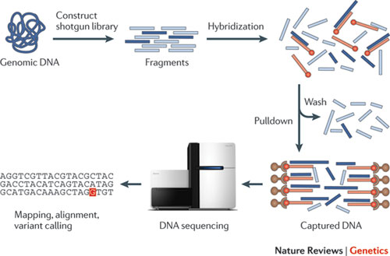
Πειραματικό πρωτόκολλο

Slide 26
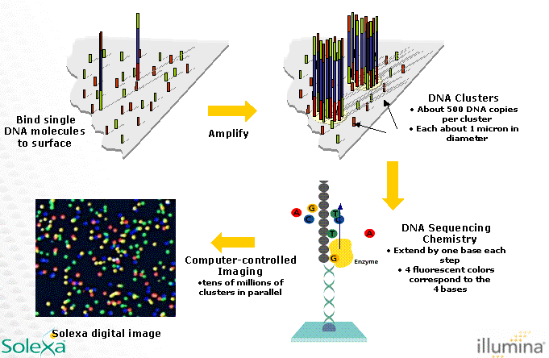

Τεχνολογία που εφαρμόζει η τεχνική NGS

Slide 27
Ακατέργαστα δεδομένα NGS
Text-based format for storing raw unaligned reads
a biological sequence
its corresponding quality scores
Sequence ID
Raw sequence letters
Quality values for the sequence of line 2
@HWI-ST661:319:D28MYACXX:1:1101:1348:2143 2:N:0:GCCAAT
GCTGCATCCTGCTGAGGAAGGAGACTTTTGGGCAGAGTCAAGCATGTTG
+
CCCFFFFFHHHHHJHIJIJJJGFGIIGJJJJJJJJGIHHJJIIJJJJJJ
@HWI-ST661:319:D28MYACXX:1:1101:1749:2143 2:N:0:GCCAAT
GGAACCGACACCTCGCACCCTGATCTTCCGGAGGCCGGGGAGGGGCACC
+
@@?DFFDDFDFFFGFF:FHJIIDCHHIGJJJ6DGIFIIHF9ABDD?8?B

Slide 28





Βιοπληροφορική ανάλυση αποτελεσμάτων
sequenced reads
aligned reads
variant calling
candidate variants
functional annotation

Slide 29
Questions
Email: sglentis@med.uoa.gr

